Slide 1

Apache Airflow
Orchestration moderne des workflows

Slide 2
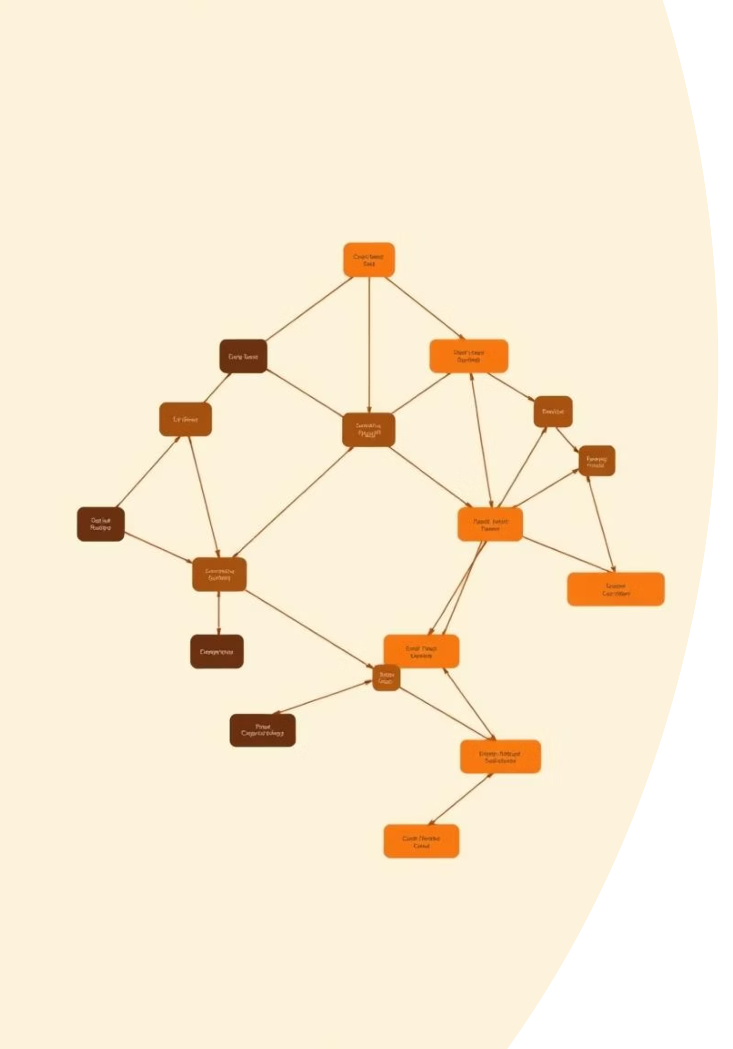
Qu'est-ce qu'Apache Airflow ?
Plateforme open-source créée par Airbnb en 2015, Apache Airflow révolutionne la programmation, la planification et la surveillance des workflows complexes grâce à une approche déclarative basée sur Python.
DAGs (Graphes Acycliques Dirigés)
Scripts Python définissant les tâches et leurs dépendances de manière transparente et reproductible.
Programmation déclarative
Définissez vos workflows comme du code, avec contrôle de version et collaboration native.

Slide 3
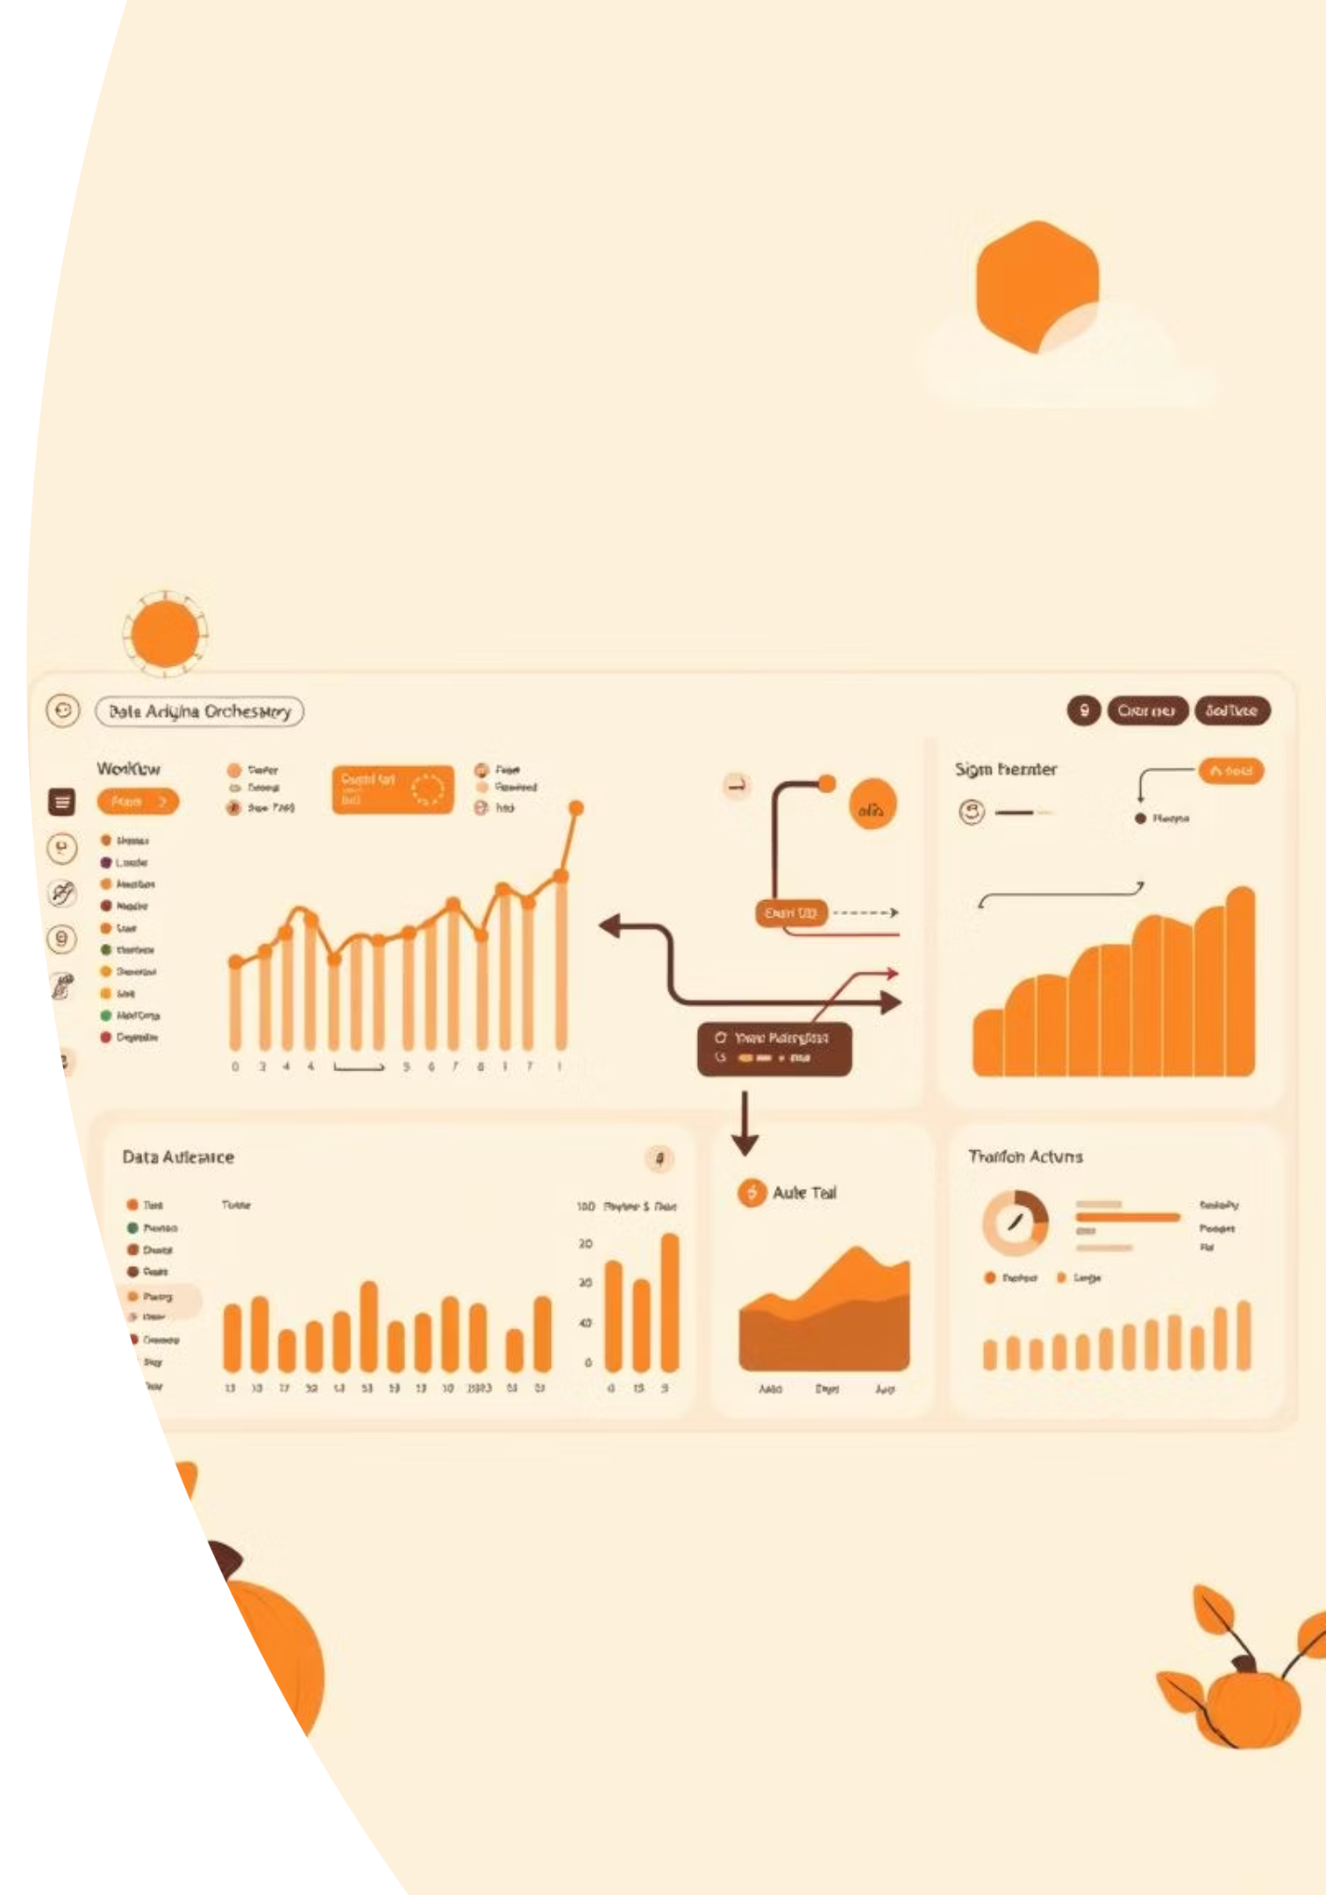

Pourquoi Airflow révolutionne la gestion des workflows ?
Airflow remplace les scripts cron manuels et fragiles par une orchestration dynamique, robuste et scalable. Elle gère intelligemment les dépendances, les reprises automatiques et l'intégration avec plus de 75 services externes.
Orchestration robuste
Gestion intelligente des dépendances entre tâches avec reprise automatique en cas d'échec.
Intégrations natives
75+ services : AWS, GCP, Databricks, PostgreSQL, Hadoop, et bien d'autres.
Flexibilité programmable
Programmation en Python pour créer des workflows dynamiques et adaptatifs.

Slide 4
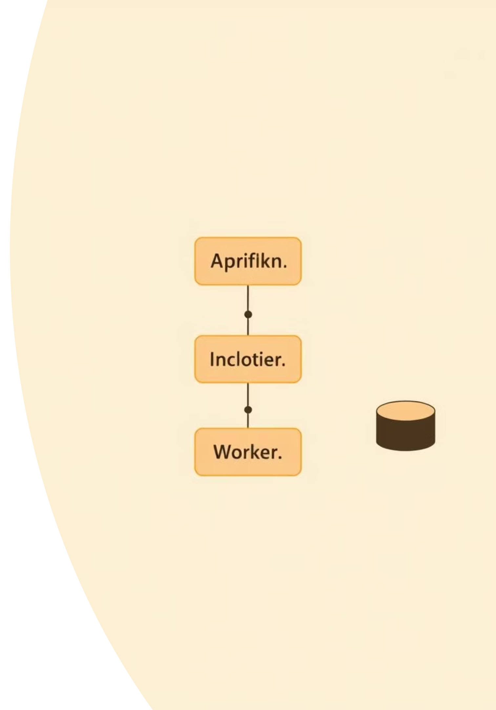
Architecture clé d'Airflow
Scheduler
Planifie l'exécution des DAGs selon les dépendances et les calendriers.
Workers
Exécutent les tâches en parallèle dans un environnement distribué.
Metadata DB
Stocke l'état des tâches, workflows et historique d'exécution.
Web UI
Interface pour monitorer, déclencher et déboguer les workflows.

Slide 5
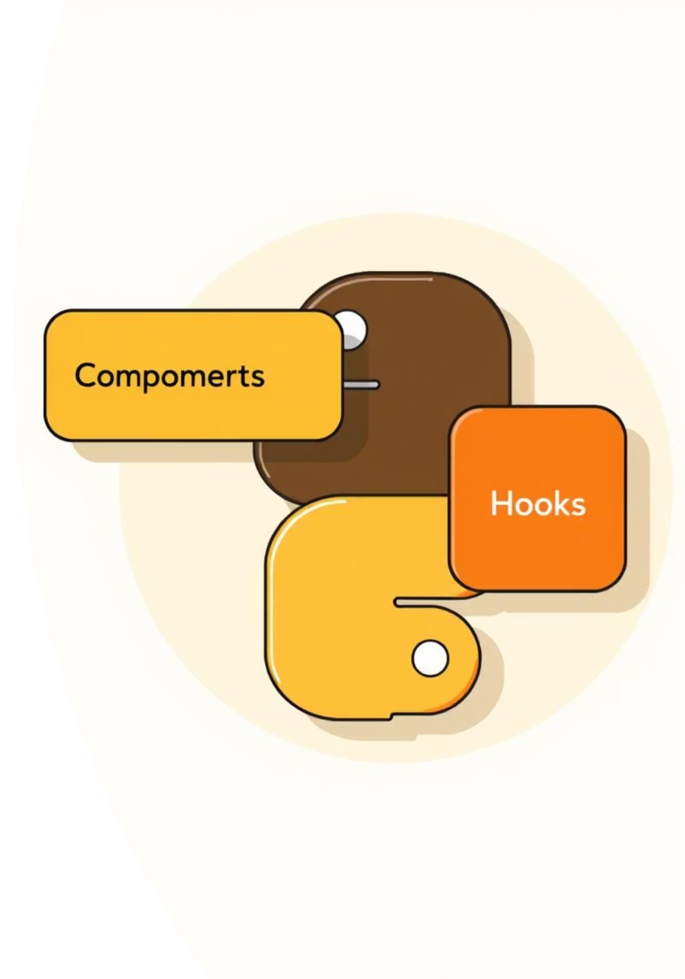
Composants essentiels
Définition du workflow
Exécution distribuée
DAG : Script Python défini en Python
Local : Exécution simple locale
Operators : Unités de travail (Python, Bash, Sensor)
Celery : Orchestration distribuée scalable
Kubernetes : Exécution containerisée cloud-native
Hooks : Connecteurs vers systèmes externes

Slide 6












Cas d'usage concrets
Data Engineering
Machine Learning
Pipelines ETL automatisés, robustes et reproductibles pour traiter des volumes massifs de données.
Orchestration des phases d'entraînement, validation, déploiement et monitoring de modèles.
Maintenance
Analytique
Nettoyage de données, gestion des ressources et optimisation des systèmes.
Calculs de métriques, A/B testing automatisé, reporting décisionnel en temps réel.

Slide 7
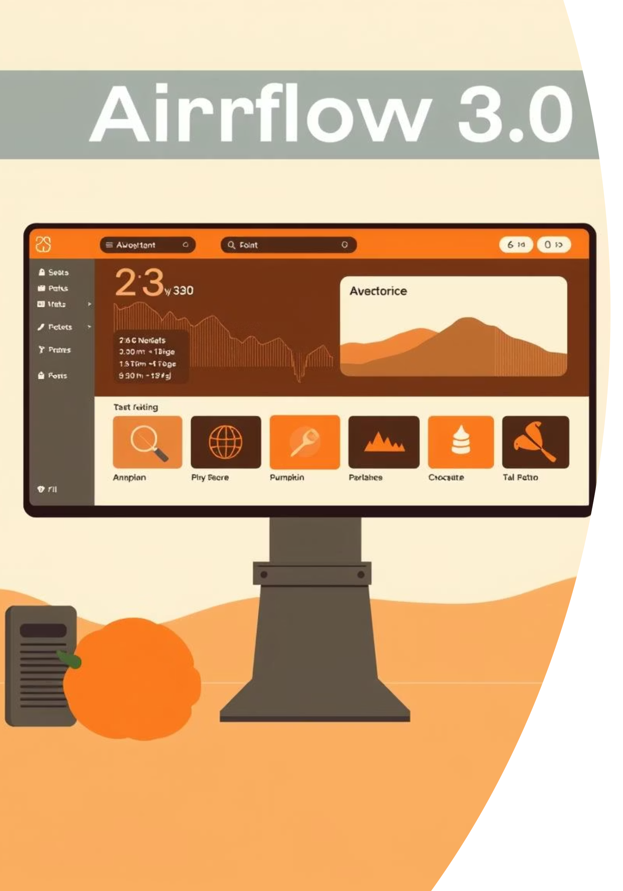
Nouveautés majeures : Airflow 2.3 et 3.0
1
Mapping dynamique
Exécution flexible sur des ensembles variables sans code boilerplate.
2
Grid View amélioré
Interface graphique nouvelle génération, intuitive et performante pour le monitoring.
3
Isolation des tâches
Meilleure sécurité, scalabilité et isolation des ressources pour chaque tâche.
4
Support multi-langages
Python, Java, TypeScript, Scala, Go - écrivez vos workflows dans votre langage préféré.

Slide 8

Airflow dans la pratique : outils et écosystème
airflowctl CLI
Cloud-Native
Installation et gestion simplifiées des projets Airflow en une seule commande.
Docker, Kubernetes et Helm pour déploiements scalables et modernes.
Écosystème riche
500+ contributeurs, 200+ entreprises utilisatrices, plugins et providers variés.

Slide 9

Impact et perspectives
Apache Airflow s'est établi comme standard industriel de l'orchestration de workflows. Adopté par les leaders technologiques mondiaux, il continue d'évoluer vers une orchestration universelle et multi-plateforme, promettant plus de flexibilité, de sécurité et d'interopérabilité.
26K
200+
2K+
Étoiles GitHub
Entreprises
Téléchargements/mois
Reconnaissance massive de la communauté open-source mondiale.
Utilisatrices majeures : Airbnb, PayPal, Bloomberg, Intel, Stripe.
Croissance continue et adoption accélérée dans les organisations.

Slide 10















Conclusion : Pourquoi adopter Apache Airflow ?
Flexibilité
Fiabilité
Programmation Python et support multi-langages pour tous les cas d'usage.
Automatisation robuste et évolutive des workflows critiques.
Observabilité
Interface puissante pour monitoring et gestion en temps réel.
Innovation
Airflow 3 : orchestration universelle pour pipelines data et processus métiers.
Communauté
Écosystème dynamique avec 500+ contributeurs et support continu.

